Slide 1

Perhitungan Manual Fuzzy Inference System dengan Metode Tsukamoto untuk Menentukan Kelayakan Kredit
Sistem inferensi fuzzy (FIS) menawarkan pendekatan yang fleksibel untuk pengambilan keputusan, terutama dalam situasi yang melibatkan data tidak pasti atau kabur. Metode Tsukamoto, salah satu metode populer dalam FIS, memungkinkan kita untuk mendefinisikan dan memanipulasi konsep-konsep kabur untuk menentukan kelayakan kredit berdasarkan parameter seperti pendapatan bulanan, utang, dan riwayat kredit.
Nama : Imam Fathur Rahman

Slide 2
Pengenalan Fuzzy Inference System (FIS) dan Metode Tsukamoto
FIS
Metode Tsukamoto
Sistem inferensi fuzzy (FIS) adalah kerangka kerja komputasi yang mengolah informasi kabur untuk menghasilkan output yang dapat diinterpretasikan. FIS meniru proses pengambilan keputusan manusia dengan menggunakan konsep-konsep seperti himpunan fuzzy, fungsi keanggotaan, dan aturan fuzzy.
Metode Tsukamoto adalah pendekatan FIS yang menggunakan fungsi keanggotaan berbentuk trapesium untuk mendefinisikan variabel input dan output. Metode ini melibatkan proses inferensi fuzzy yang menghitung derajat keanggotaan setiap aturan dan menentukan output berdasarkan aturan fuzzy yang paling relevan.

Slide 3
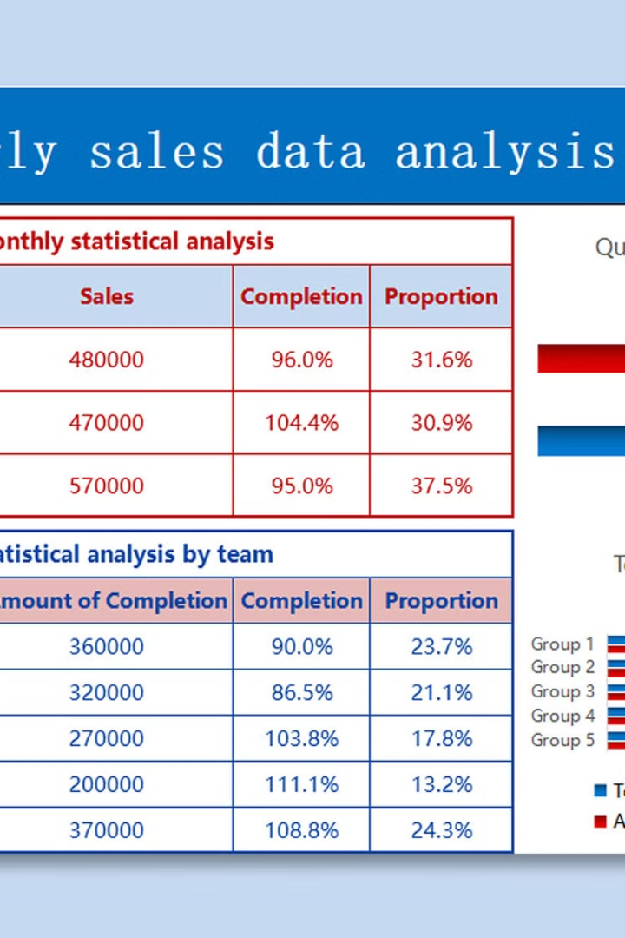
Pendefinisian Variabel Input (Pendapatan Bulanan, Utang, Riwayat Kredit)
Pendapatan Bulanan
Utang
Variabel ini merepresentasikan jumlah pendapatan yang diterima per bulan oleh calon penerima kredit.
Variabel ini menunjukkan jumlah total utang yang dimiliki calon penerima kredit.
Riwayat Kredit
Variabel ini mencerminkan catatan pembayaran kredit di masa lalu, termasuk keterlambatan pembayaran atau pembayaran yang tepat waktu.

Slide 4
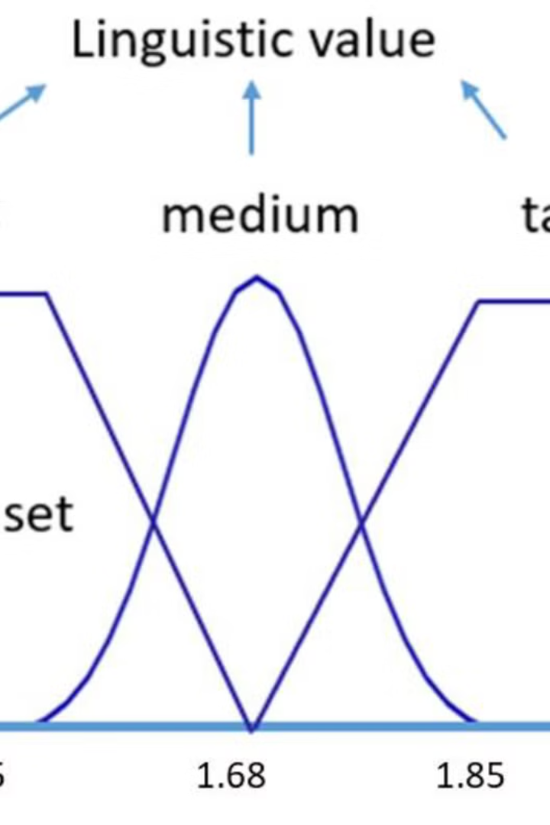

Pembentukan Fungsi Keanggotaan untuk Setiap Variabel Input
Pendapatan Bulanan
Utang
Fungsi keanggotaan untuk pendapatan bulanan dapat didefinisikan sebagai rendah, sedang, dan tinggi.
Fungsi keanggotaan untuk utang dapat didefinisikan sebagai rendah, sedang, dan tinggi.
Riwayat Kredit
Fungsi keanggotaan untuk riwayat kredit dapat didefinisikan sebagai baik, sedang, dan buruk.

Slide 5
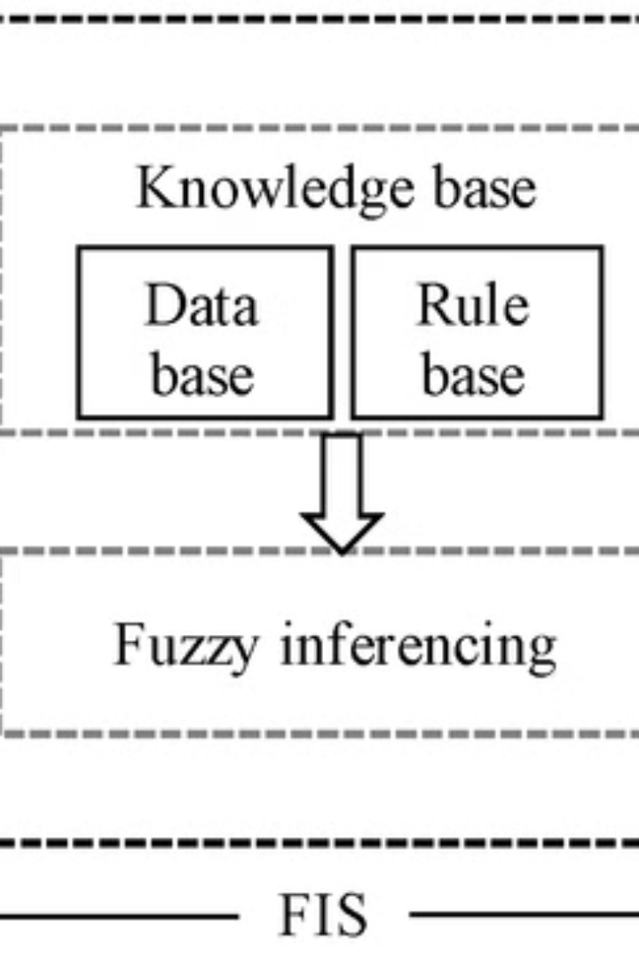
Proses Inferensi Fuzzy dengan Metode Tsukamoto
1
1. Aktifasi Aturan
Aturan fuzzy diaktifkan berdasarkan nilai keanggotaan variabel input.
2
2. Agregasi Aturan
Derajat keanggotaan setiap aturan dihitung dan digabungkan berdasarkan operator fuzzy AND atau OR.
3
3. Penentuan Output
Output fuzzy dihitung berdasarkan aturan yang diaktifkan dan fungsi keanggotaan output yang telah didefinisikan.
4
4. Defuzzifikasi
Output fuzzy diubah menjadi nilai numerik menggunakan metode defuzzifikasi, seperti metode centroid atau metode rata-rata tertimbang.

Slide 6

Hasil Akhir Penentuan Kelayakan Kredit dan Kesimpulan
1
2
Kelayakan Kredit
Kesimpulan
Hasil akhir proses inferensi fuzzy adalah nilai kelayakan kredit, yang menunjukkan seberapa besar kemungkinan calon penerima kredit mampu membayar utang yang diberikan.
Berdasarkan nilai kelayakan kredit, keputusan akhir dapat diambil, yaitu menyetujui atau menolak permintaan kredit.

